Slide 1
Почему надо охранять природу?
Русский язык. 4 класс

Slide 2

Сегодня на уроке:
вы будете использовать сложные предложения с союзами и, а, но;
правильно писать числительные;
вы научитесь согласовывать порядковые числительные
с существительными.

Slide 3
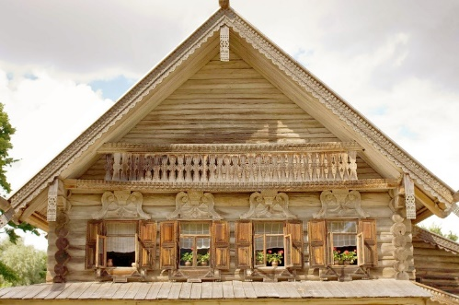
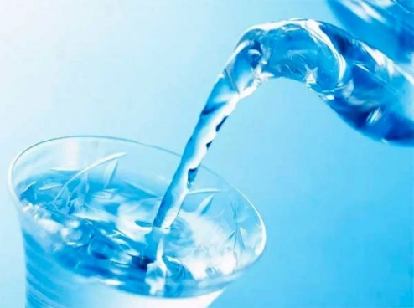
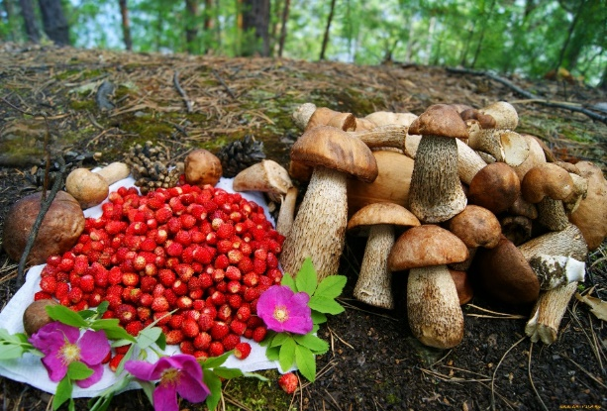
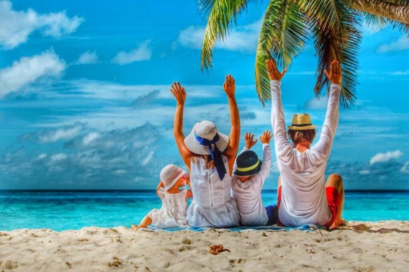
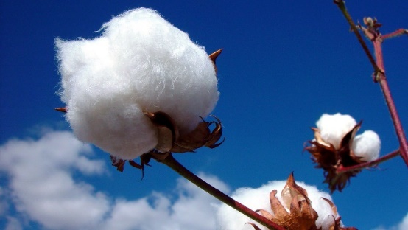
Прослушайте текст.
Что даёт природа человеку?
жилище
пища
вода
одежда
отдых

Slide 4
Прослушайте текст.
бесцветен
прозрачен
без запаха
легче воды
всегда движется
ВОЗДУХ

Slide 5
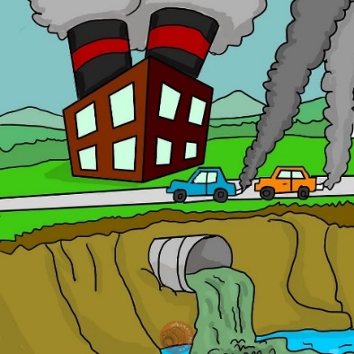
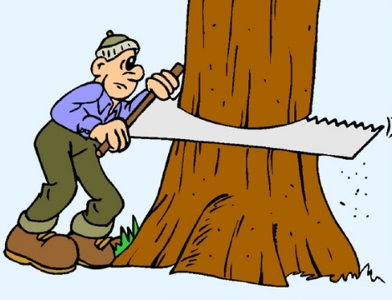
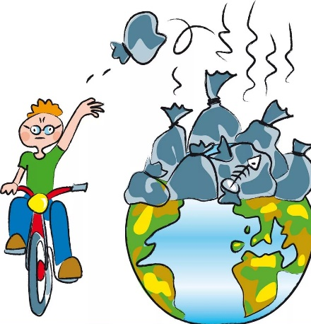
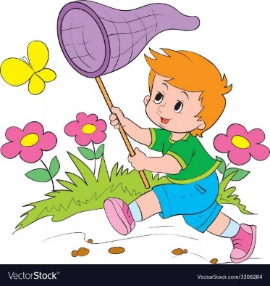
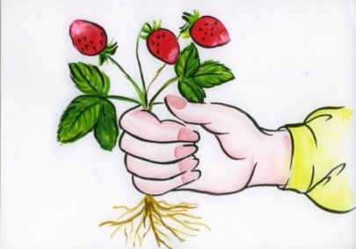
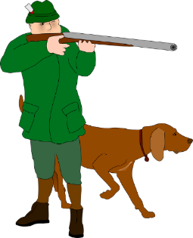
Прослушайте текст.
Почему исчезают многие растения и животные?
загрязняет
спиливает
убивает
срывает
ловит
сбрасывает
Человек

Slide 6
Прослушайте текст.
Ответьте на вопрос.
Как охранять воздух, воду, почву, растения, животных?
Не сбрасывать в реки отходы.
Не загрязнять водоёмы мусором.
Строить очистные сооружения на заводах.
Не закапывать в землю ядовитые отходы.
Не сжигать мусор.

Slide 7
Проверьте себя
Проверьте себя.
Беречь лес от пожаров.
Запретить охоту на редких животных.
Занести в Красную книгу редкие виды растений и животных.
Создавать заповедники.
Сажать деревья и кустарники.

Slide 8
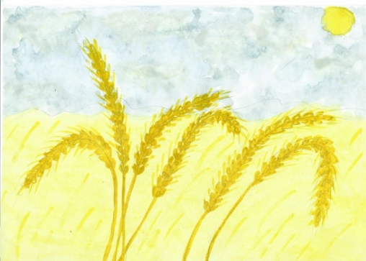
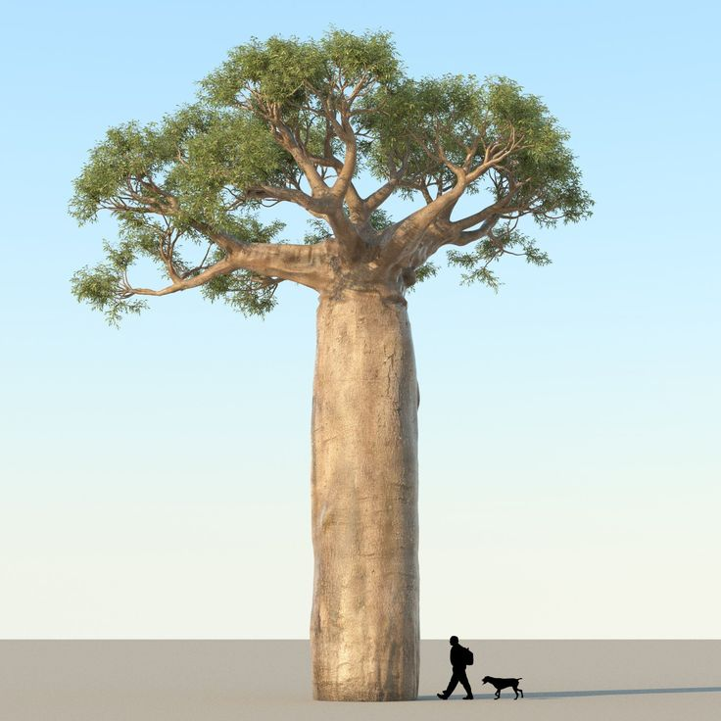
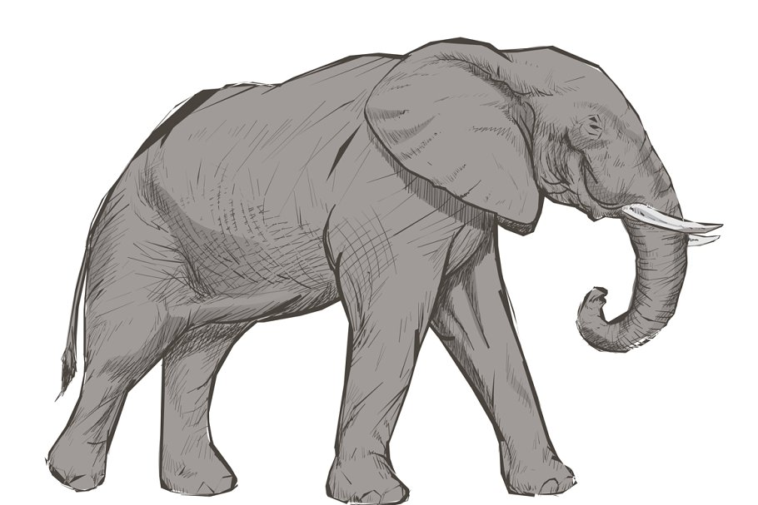
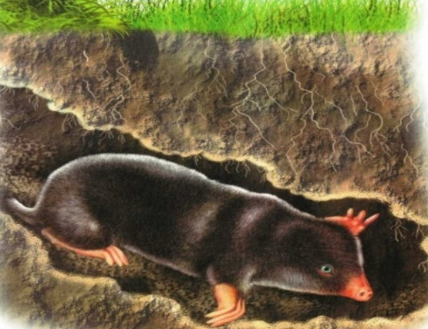
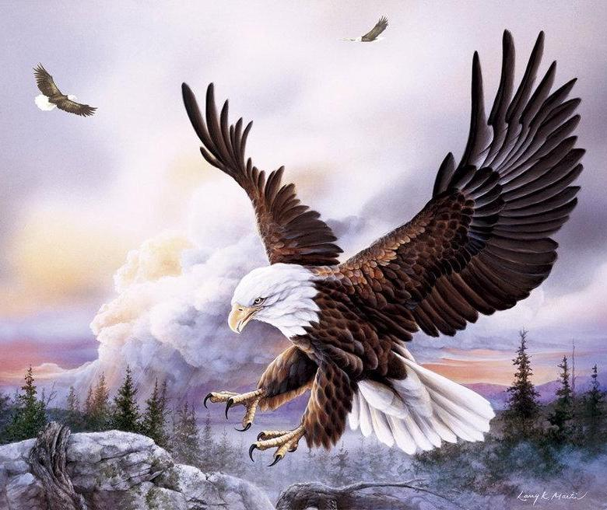
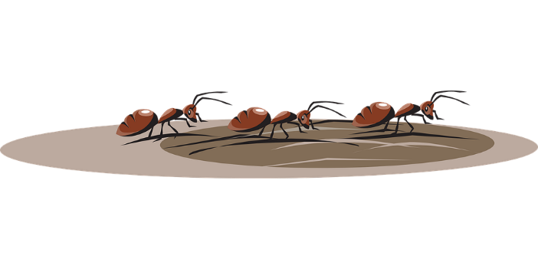
Проверьте себя
Проверьте себя.

Slide 9
Проверьте себя
Проверьте себя.
Прочитайте текст и ответьте на вопросы.
Однажды учёные исследовали дно речки. На участке дна длиной два километра они нашли 7 железных плит, 8 больших труб, 10 метров проволоки, 12 санок, 22 кастрюли, 2000 разбитых стеклянных и консервных банок и много другого мусора.
Как вы думаете, речке нравится этот «клад» в виде мусора? Какая ей грозит опасность?
Сравните, что природа даёт человеку и что человек даёт природе. Составьте сложное предложение.
Природа даёт человеку воздух, воду, пищу, а человек засоряет природу, сбрасывает мусор в реки, уничтожает животных.

Slide 10
Проверьте себя
Проверьте себя.
Выпишите цифры и запишите словами.
Однажды учёные исследовали дно речки. На участке дна длиной два километра они нашли 7 железных плит, 8 больших труб, 10 метров проволоки, 12 санок, 22 кастрюли, 2000 разбитых стеклянных и консервных банок и много другого мусора.
Семь, восемь, десять, двенадцать, двадцать две, две тысячи
К какой части речи относятся эти слова?
Имя числительное

Slide 11
Имя числительное
количественные порядковые
вопросы
сколько? какой?
обозначают
количество порядок
предметов предметов
при счёте при счёте

Slide 12
Согласуйте порядковое числительное
«первый» с существительными.
Перв… лист
Перв… радуга
Перв… облако
Перв… дожди

Slide 13
Проверьте себя.
Первый лист
Первая радуга
Первое облако
Первые дожди
Вывод: Порядковые числительные изменяются по родам и числам так же, как и имена прилагательные.

Slide 14
Составьте сложные предложения из данных простых предложений с помощью союзов И, А, НО.
Утром шёл сильный дождь. К завтраку погода разгулялась. Совы днём охотятся. Ночью они вылетают на охоту. Вот солнышко пригрело землю. Ласточка простилась с Дюймовочкой.

Slide 15
Проверьте себя.
Утром шёл сильный дождь, но к завтраку погода разгулялась.
Совы днём охотятся, а ночью они вылетают на охоту.
Вот солнышко пригрело землю, и Ласточка простилась с Дюймовочкой.

Slide 16
Проверьте себя.
Тест «Умеешь ли ты охранять природу?»
Ты нашёл на поляне очень красивый цветок. Как ты поступишь?
а) полюбуюсь на него и пойду дальше – 1 балл;
б) осторожно срежу и поставлю в красивую вазу – 5 баллов.
2. Ты нашёл гнездо с птенцом. Что ты сделаешь?
а) покормлю птенца – 3 балла;
б) позову ребят, чтобы они тоже посмотрели –
5 баллов;
в) буду наблюдать издали – 1 балл.

Slide 17
Проверьте себя.
3. Ребята собрались в рощу за берёзовым соком. Пойдёшь ли ты с ними?
а) пойду, но буду собирать очень осторожно – 5 баллов;
б) расспрошу об этом учительницу – 2 балла;
в) не пойду – 1 балл.
4. После привала в походе у вас осталось много пустых банок, кульков. Как бы ты поступил с ними прежде, чем продолжил поход?
а) взял бы с собой, чтобы выбросить в городе в мусорный ящик – 1 балл,
б) отнёс бы в кусты, чтобы никто не поранился – 5 баллов;
в) закопал бы в землю – 3 балла.
5. Как ты сам оцениваешь свои знания по охране природы?
А) почти всё знаю, но хотел бы знать больше – 3 балла;
Б) кое-что знаю, но хотел бы знать больше -1 балл;
В) я люблю природу, но мы этого ещё не проходили – 5 баллов.

Slide 18
Итоги опроса
Кто набрал от 19 до 25 баллов, наверное, любят природу, это хорошо. Но они знают очень мало о природе и им необходимо изучать жизнь растений, повадки животных.
Группа ребят, которая набрала от 11до 18 баллов, безусловно, знает много о природе, и хотели бы ей помочь, но знания неполные. Больше читайте, говорите со знающими людьми, и вы сможете принести пользу.
Ребята, если вы к набрали от 5 до 11 баллов, то хотелось бы пожелать: все были такими же, как вы, ребята, тогда не страдали бы наши леса и реки от неумелого вмешательства.
Вы не только знаете много о природе, но и умеете её
охранять. Но главное – не останавливайтесь. Стремитесь узнать побольше.

